Slide 1
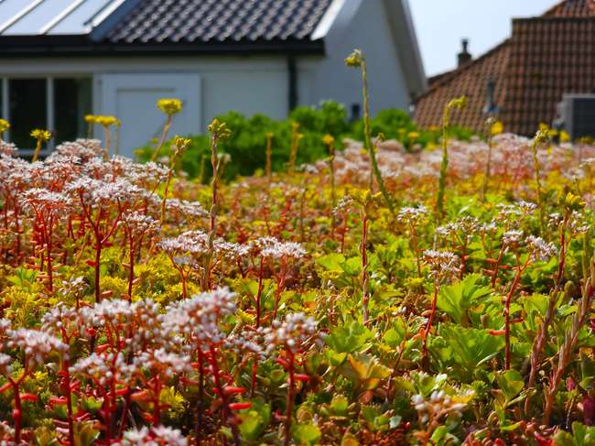

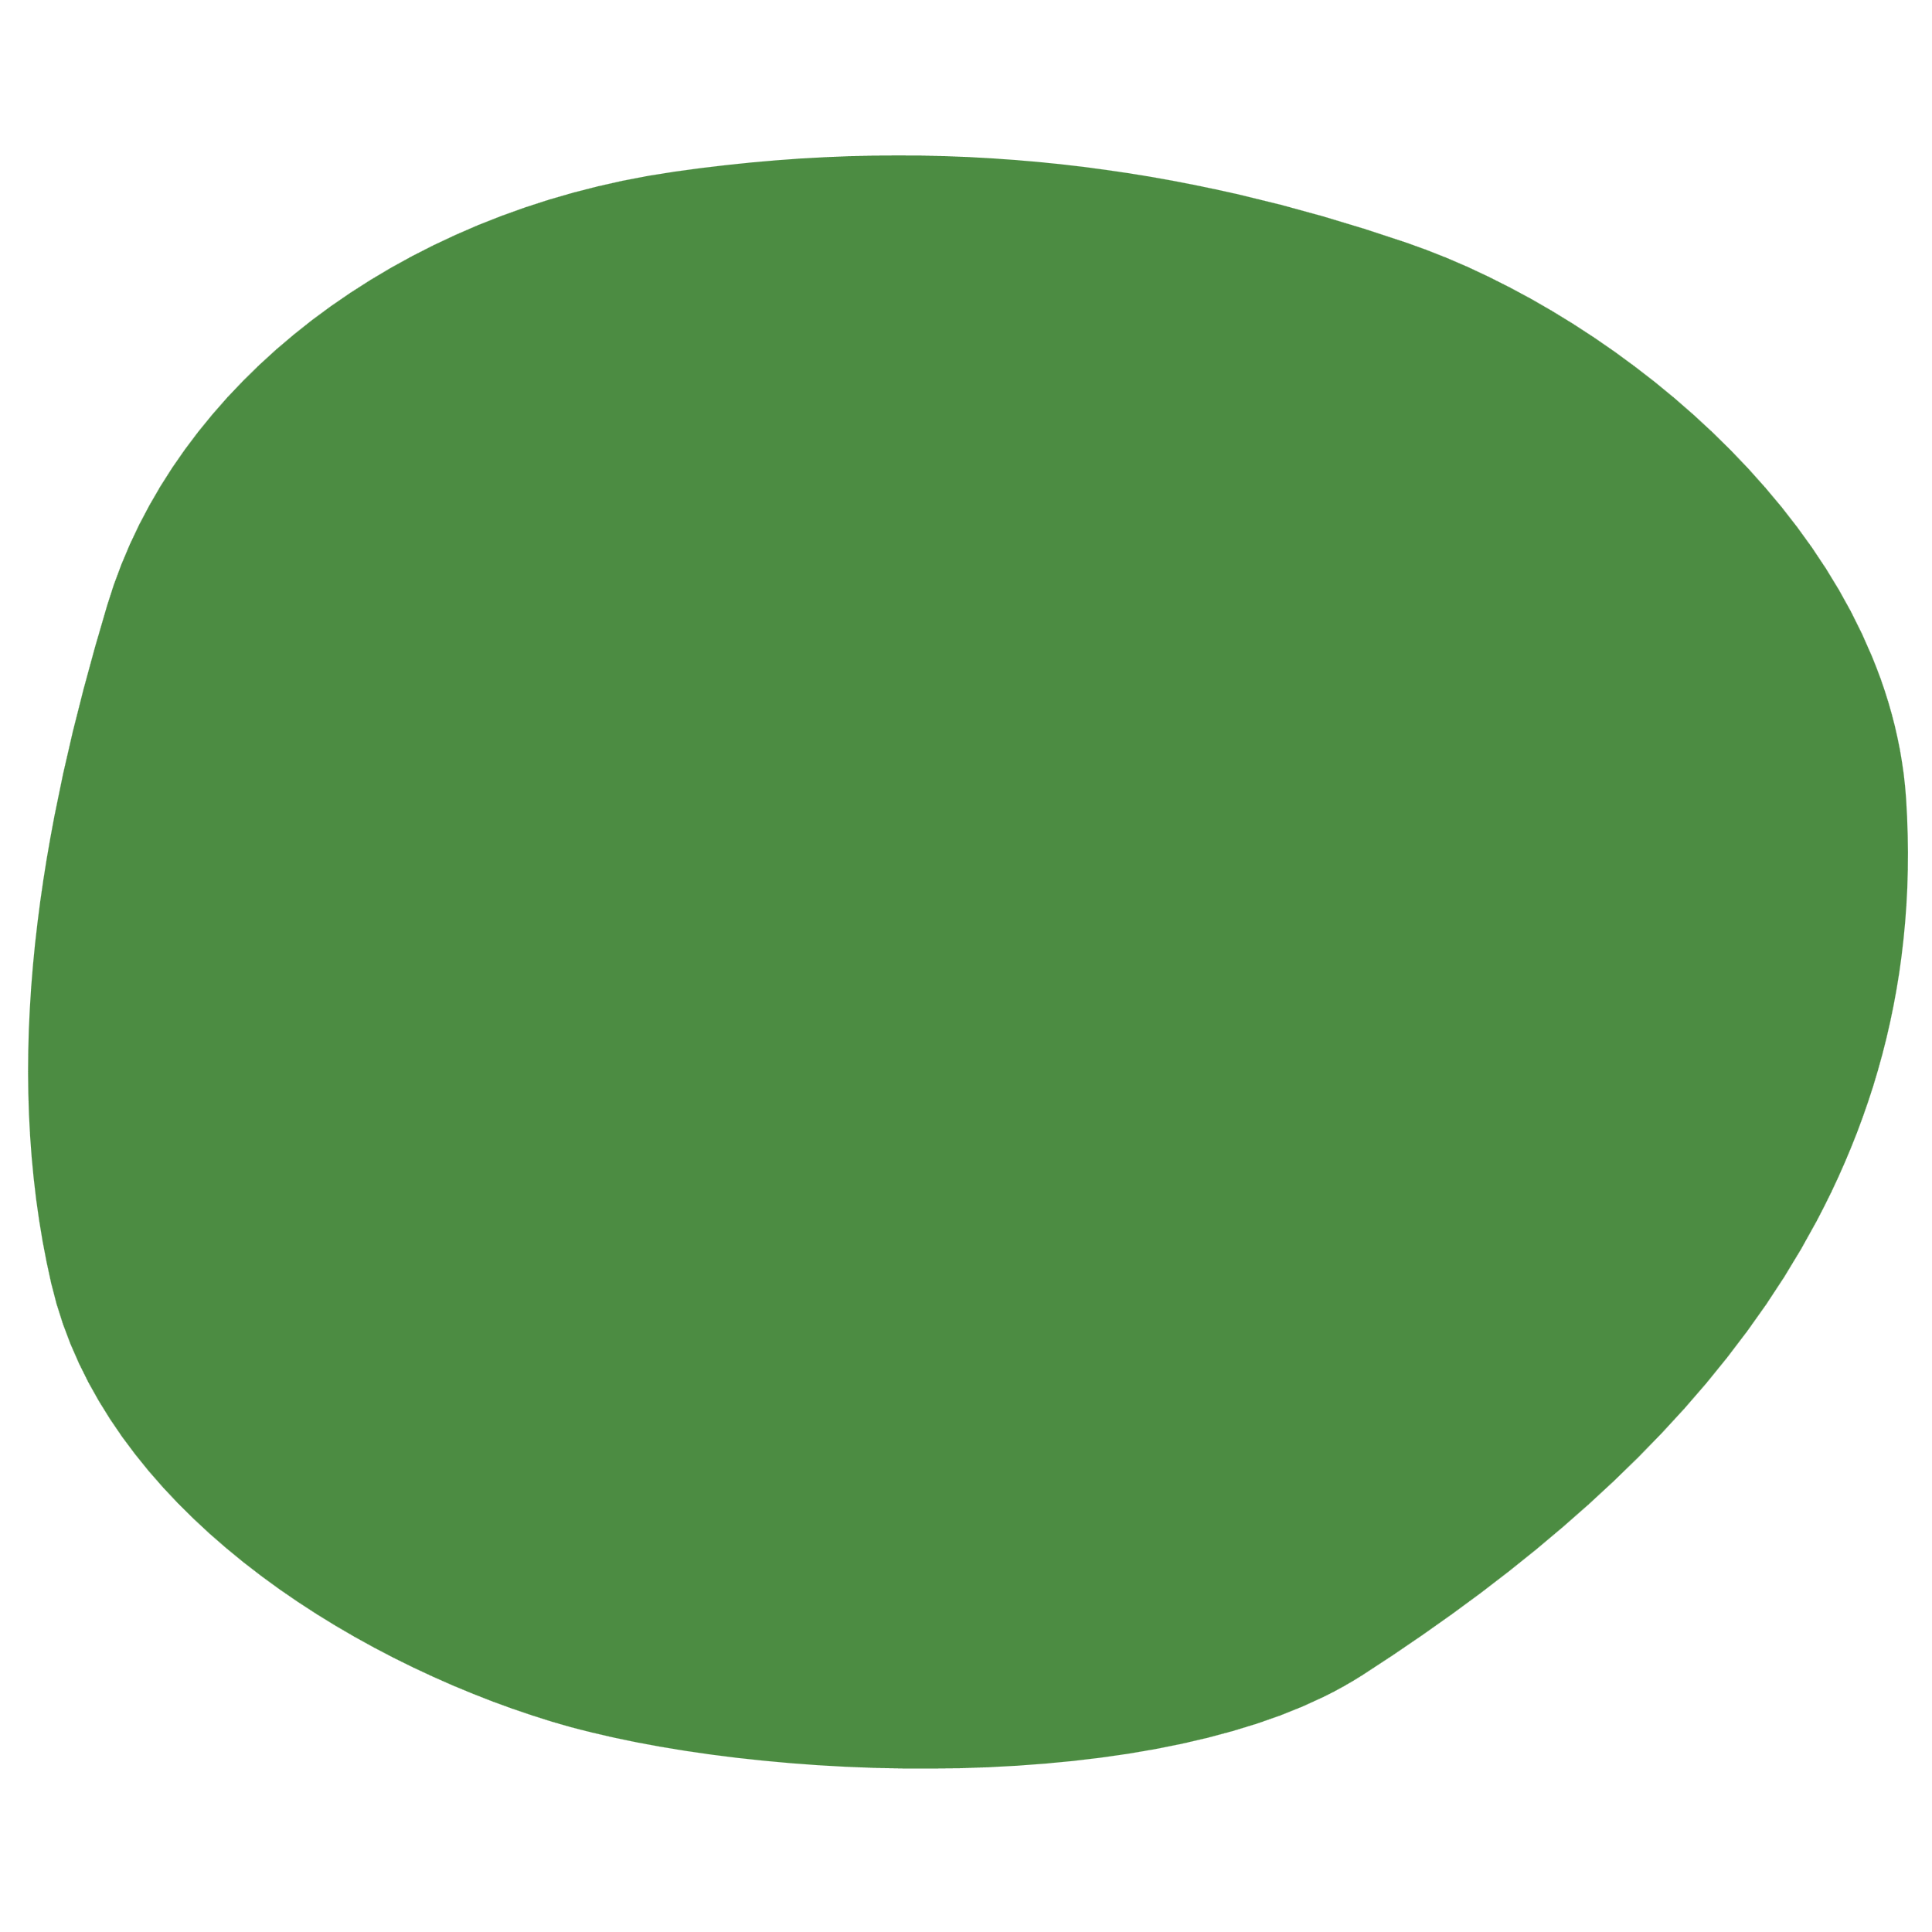



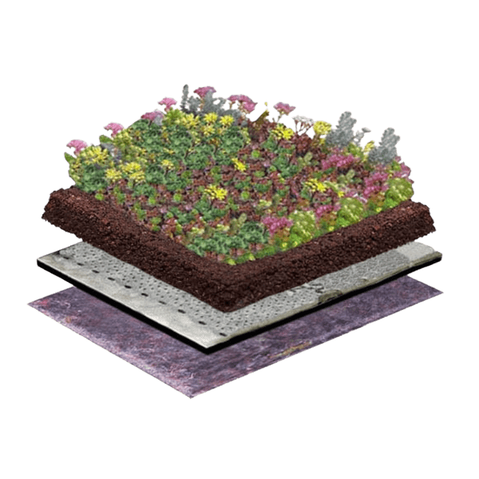
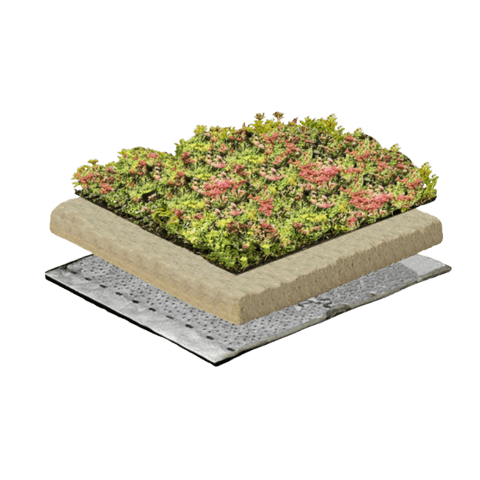

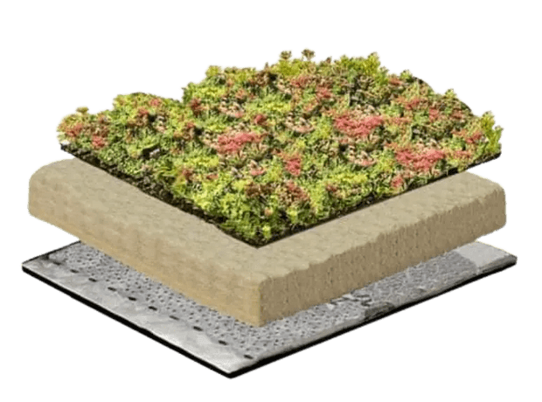

ppppoopopopl
Informatieavond UItGeest

Slide 2

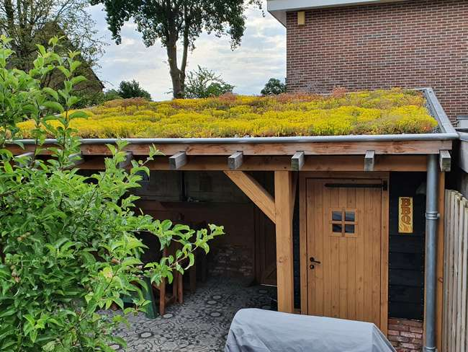
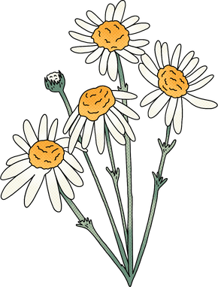
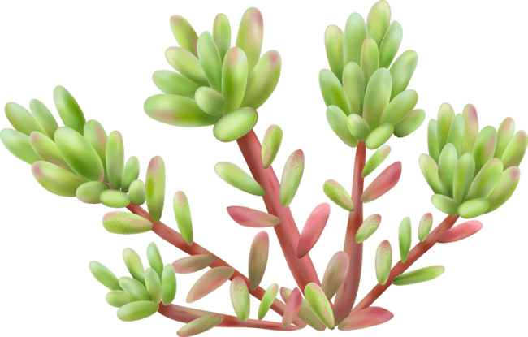
Wie zijn wij?
  DAkvergroeners
  Onze rol in het project

Slide 3
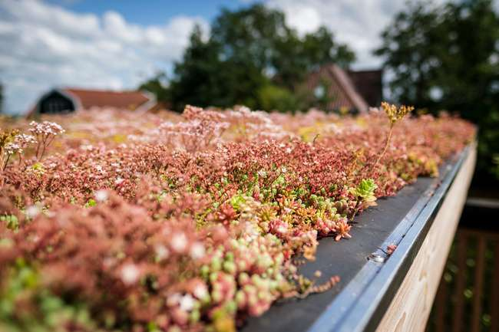
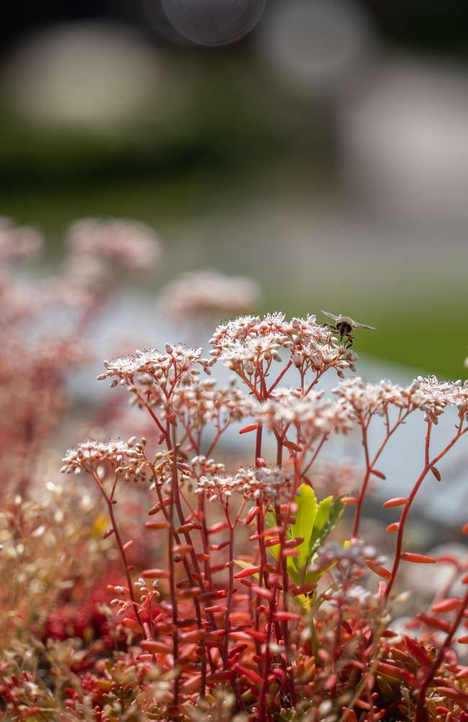
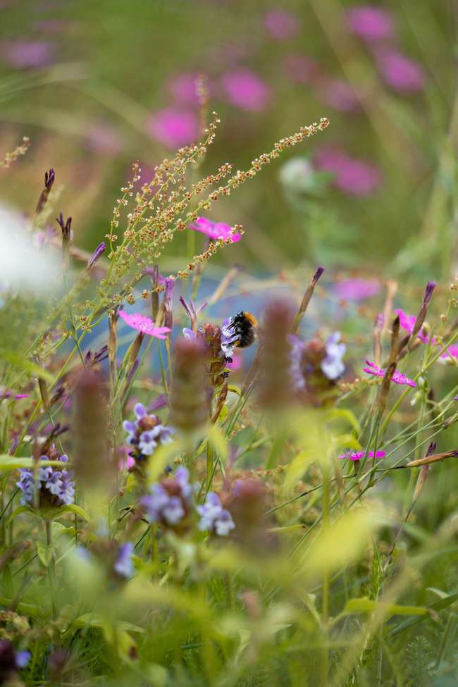
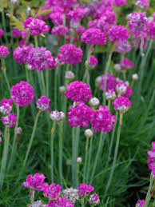
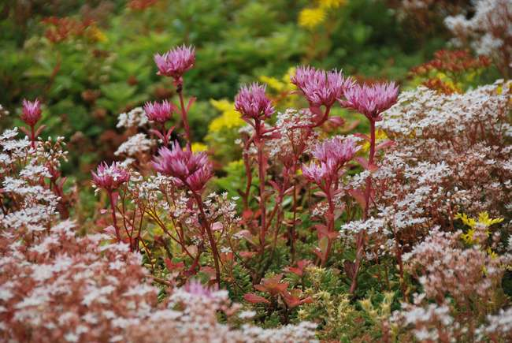
De Voordelen
  Vermindert wateroverlast
  Wel 4-5 graden koeler binnen!
  Bescherming van de dakbedekking
  Zorgt voor een klimaatvriendelijkere en toekomstbestendige stad
  Een prachtig bloeiend groen dak zorgt voor meer biodiversiteit

Slide 4
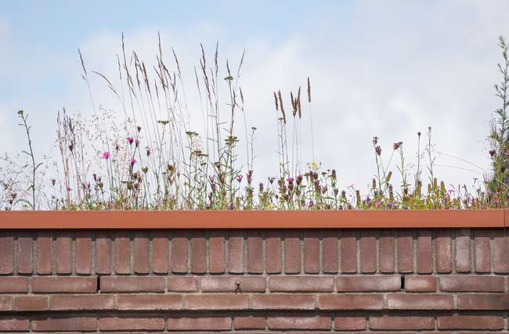
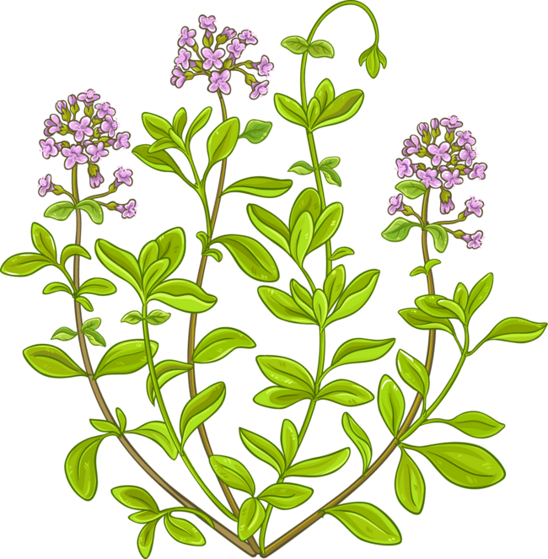

Onze producten
Sedum-kruidenpakket
  Standaard sedum en inheemse kruiden
  75-80 kilo per m2
  35 Liter wateropslag per m2

Slide 5
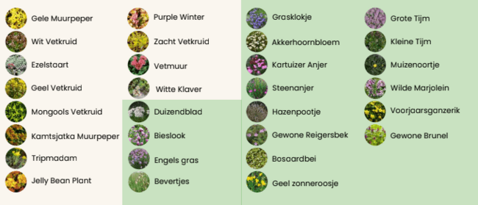
Verschillende Sedums en Kruiden

Slide 6
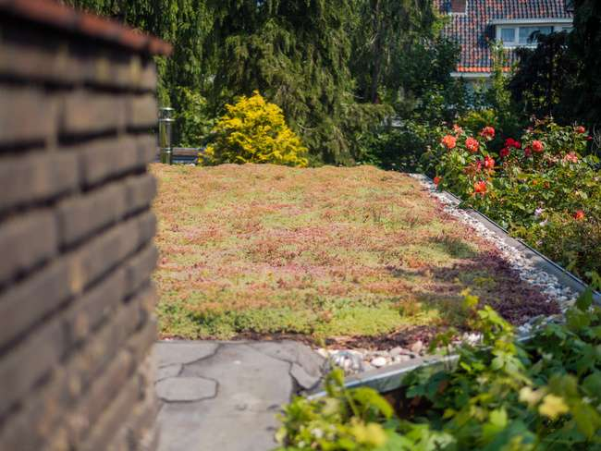
Onze producten
Lichtgewichtpakketten
  Lichtgewicht en lichtgewicht plus
  45 of 65 kilo per m2
  30-45 Liter wateropslag per m2

Slide 7
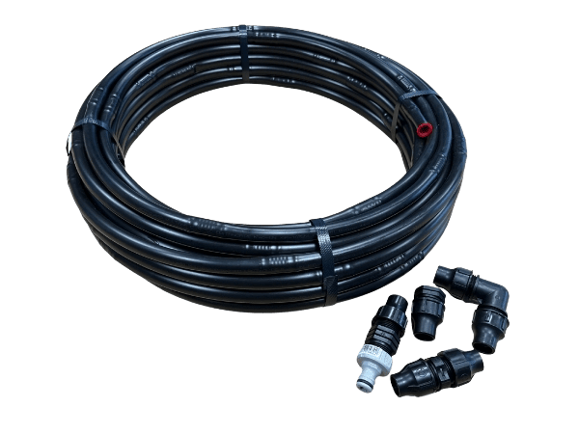
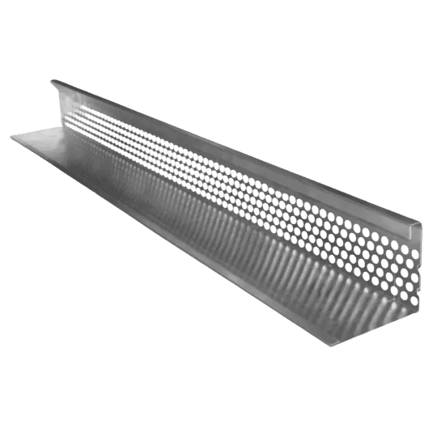
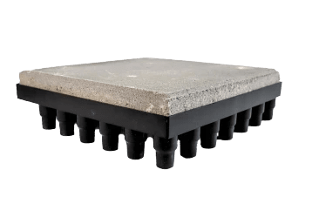
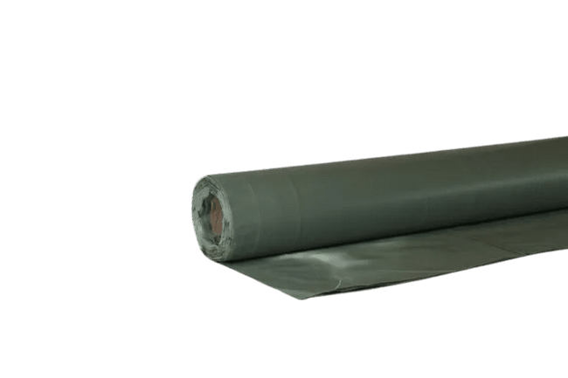
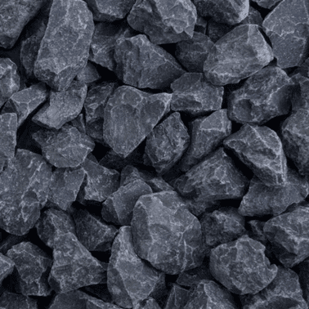
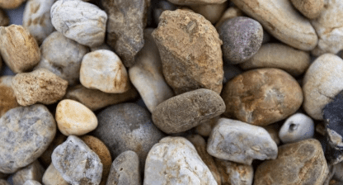
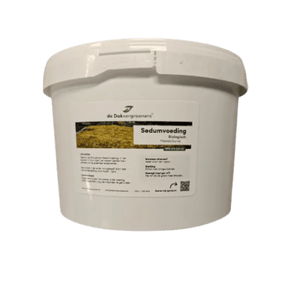
Onze producten
Bijproducten
  Beschermdoek/wortelwerend folie
  afvoerbedekkers
  Grindsoorten
  Scheidingsprofielen
  Irrigatiesysteem
  Mest

Slide 8
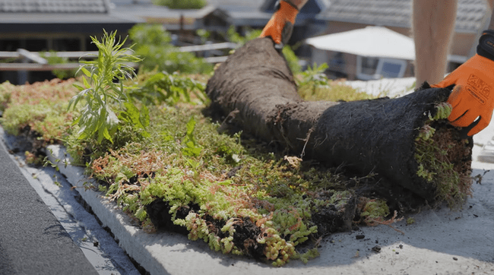
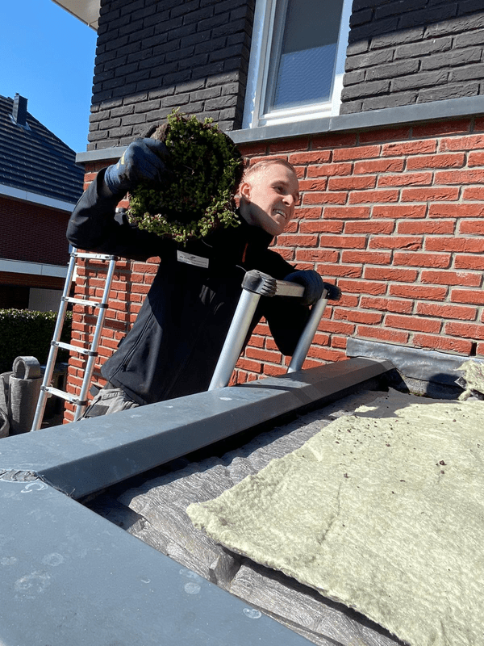
aanleg
  Aanleg door ons mogelijk
  Gemakkelijk zelf te leggen met hulp van video's
  Gezamelijke aanlegdag

Slide 9
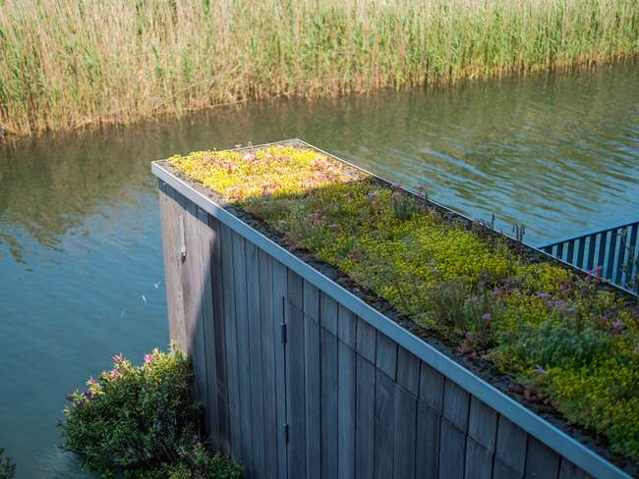
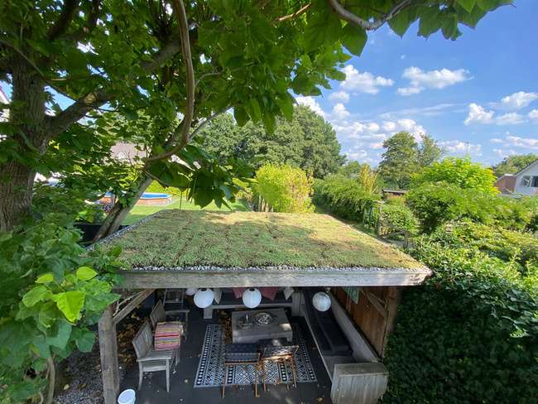
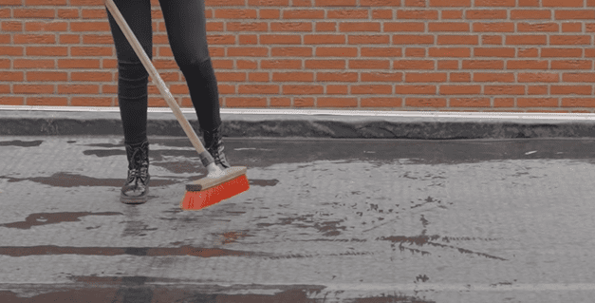
Is mijn dak geschikt?
  Draagkracht
  DAkbedekking
  goed door ons in te schatten aan de hand van foto's
  Eventueel dakinspecties mogelijk

Slide 10

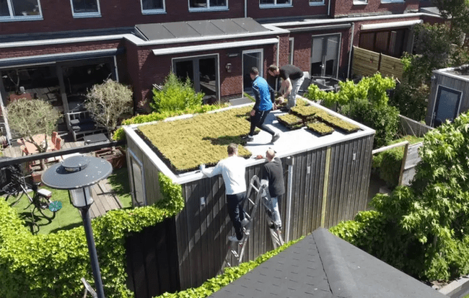

De voordelen van het buurtproject
  Lagere staffelprijzen
  50% korting op bezorgkosten
  Samen vergroenen voelt beter dan in je eentje 😉
  MIsschien wel de groenste buurt van Nederland!

Slide 11


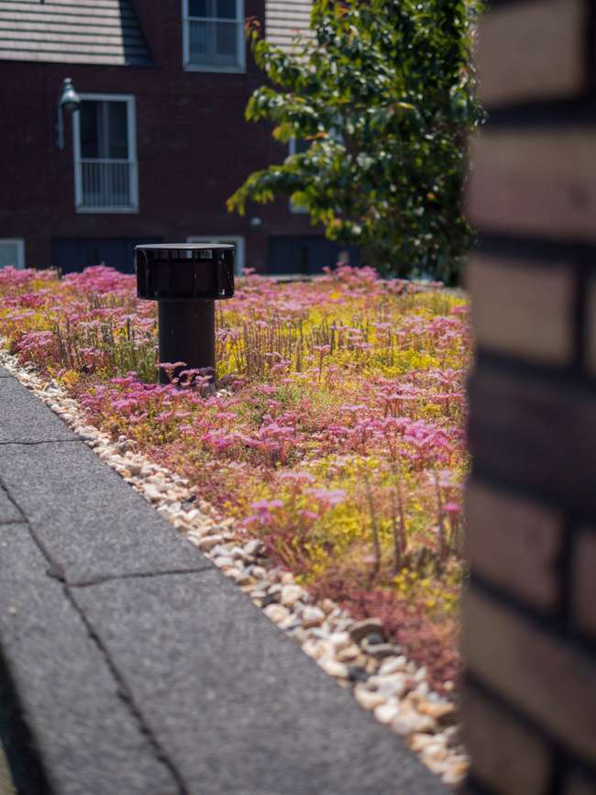
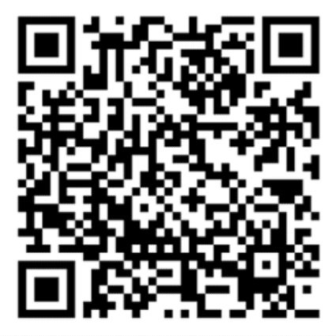
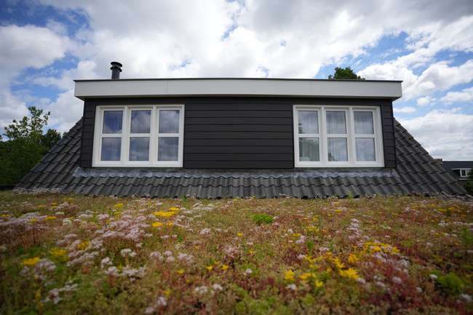
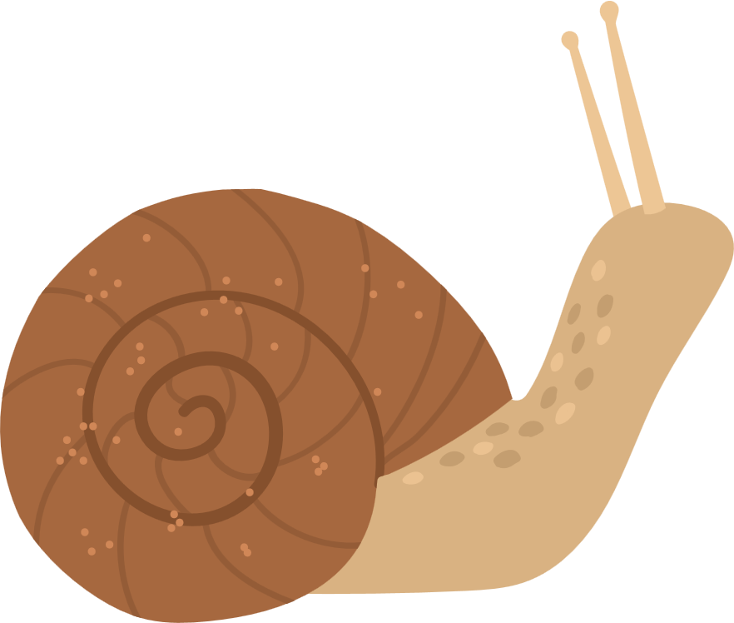
Doe jij mee?
Scan de QR en meld je aan!
Wij zullen dan contact met je opnemen en jouw gepersonaliseerde offerte opstellen

